Slide 1
Singleton Pattern
Tên và phân loại
Tên: Singleton
Phân loại: Creational

Slide 2
Singleton Pattern
Mục đích, ý nghĩa
Đảm bảo một lớp chỉ có một thể hiện duy nhất, truy xuất các thể hiển duy nhất đó mọi lúc mọi nơi.
Bí danh
Không có.

Slide 3
Singleton Pattern
Motivation
Hộp thoại Find là một ví dụ điển hình của mẫu thiết kế Singleton. Dù bạn chọn menu hoặc nhấn phím tắt (Ctrl +F) nhiều lần thì cũng chỉ có duy nhất một hộp thoại xuất hiện

Slide 4
Singleton Pattern
Khả năng ứng dụng
Trong trường hợp bạn chỉ cần một thể hiện duy nhất của một lớp và bạn có thể truy cập đến nó ở bất kỳ nơi đâu khi bạn muốn.

Slide 5
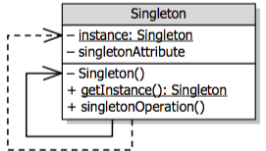
Singleton Pattern
Cấu trúc
Dữ liệu thành viên instance (private và static) là đối tượng duy nhất của lớp Singleton.
Constructor của lớp Singleton được định nghĩa thành protected hoặc private để người dùng không thể tạo thực thể trực tiếp từ bên ngoài lớp.
Phương thức getInstance() dùng để khởi tạo đối tượng duy nhất, định nghĩa thành public và static. Client chỉ dùng getInstance() để tạo đối tượng cho lớp Singleton.

Slide 6
Singleton Pattern
Sự cộng tác
Client truy cập vào một Singleton chủ yếu thông qua thể hiện cài đặt của Singletons.
Notes:
s

Slide 7
Singleton Pattern
Các hệ quả mang lại
Quản lý việc truy cập tốt hơn vì chỉ có một thể hiện đơn nhất.
Quản lý số lượng thể hiện của một lớp, không nhất thiết chỉ có một thể hiện mà có số thể hiện xác định.
Khả chuyển hơn so với việc dùng một lớp có thuộc tính là static, vì việc dùng lớp static chỉ có thể sử dụng một thể hiện duy nhất, còn Singleton Pattern cho phép quản lý các thể hiện tốt hơn và tùy biến theo điều kiện cụ thể.

Slide 8
Singleton Pattern
Chú ý liên quan đến việc cài đặt
Trong chế độ multithreading, mẫu thiết kế Singleton có thể làm việc không tốt: do getInstance() không an toàn thread, hai thread có thể gọi phương thức sinh đối tượng cùng một thời điểm và hai thể hiện sẽ được tạo ra. Nếu đồng bộ (synchronized) phương thức getInstance() để an toàn thread sẽ dẫn đến giảm hiệu suất chương trình.

Slide 9
Singleton Pattern
Hệ thống thực tế đang sử dụng
Lớp java.lang.Runtime là lớp Singleton, để lấy được đối tượng duy nhất của nó, ta gọi phương thức getRuntime().
Tương tự, lớp java.awt.Desktop cũng là lớp Singleton, tạo đối tượng duy nhất bằng phương thức getDesktop().

Slide 10
Singleton Pattern
Mẫu liên quan
Builder: dùng tạo một đối tượng phức tạp, trong đó Singleton được dùng để tạo một đối tượng truy xuất tổng quát.
Prototype: dùng để sao chép một đối tượng, hoặc tạo ra một đối tượng khác từ prototype (nguyên mẫu) của nó, trong đó Singleton được dùng để chắc chắn chỉ có một prototype.

Slide 11
Singleton Pattern
Demo
Mô tả bài toán:
Chương trình tạo ra 2 đối tượng thuộc lớp MakeACaptain là 1 singleton.
Sau đó so sánh xem 2 đối tượng này có cùng là một hay không.

Slide 12
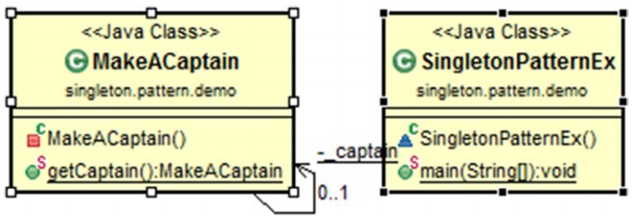
Singleton Pattern
Demo
Sơ đồ UML
getCaptain là hàm dùng để khởi tạo đối tượng duy nhất.

Slide 13
Singleton Pattern
Demo
Mã nguồn
class MakeACaptain
{
private static MakeACaptain _captain;
//We make the constructor private to prevent the use of "new"
private MakeACaptain() { }
private static class SingletonHelper{
private static final MakeACaptain _captain = new MakeACaptain();
}
public static MakeACaptain getCaptain() {
return SingletonHelper._captain;
}
}

Slide 14
Singleton Pattern
Demo
Mã nguồn
public static void main(String[] args) {
System.out.println("***Singleton Pattern Demo***\n");
System.out.println("Trying to make a captain for our team");
MakeACaptain c1 = MakeACaptain.getCaptain();
System.out.println("Trying to make another captain for our team");
MakeACaptain c2 = MakeACaptain.getCaptain();
if (c1 == c2) {
System.out.println("c1 and c2 are same instance");
}
}

Slide 15
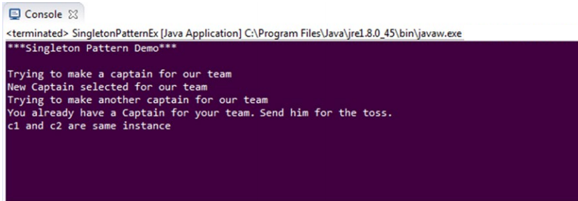
Singleton Pattern
Demo
Kết quả

